Slide 1
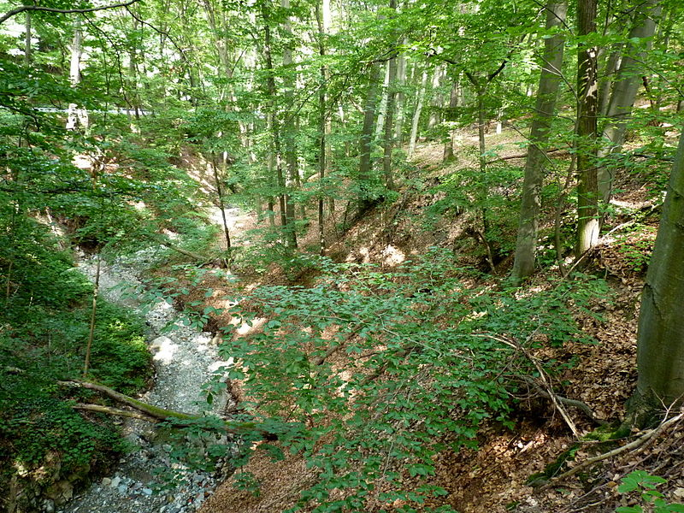
Vztah živočichů a neživé přírody

Slide 2
Vzduch - dýchání

Slide 3
Voda – nezbytná podmínka života

Slide 5
Živiny - potrava

Slide 7
Teplo a světlo pocházející ze Slunce

Slide 8
Fotosyntéza

Slide 9
Tato prezentace byla vytvořena pro projekt INOVACE v rámci EU-OPVK,
který vytvořila ZŠ a MŠ Višňová – šablona č. 26
1) jméno autora výukového materiálu: Ing. Květuše Vendégová
2) datum (období), ve kterém byl VM vytvořen: 9.11. 2011
3) ročník, pro který je výukový materiál určen: IV. ročník
4) vzdělávací oblast: Inovace a zkvalitnění výuky v oblasti přírodních věd
Přírodověda – Vztah živočichů a neživé přírody
5) metodický list/anotace:
Brainstorming. Výklad. Upevňování znalostí.
Objevuje a zjišťuje propojenost prvků živé a neživé přírody, princip rovnováhy
přirody.
http://cs.wikipedia.org/
http://www.e-zabava.net/obrazky/zvirata/547-zradlo-kocici-trauma/

